Slide 1
Mi is az a KDS?
avagy a Közgyűjteményi Digitalizálási Stratégiáról röviden
Maczelka Árpád
„404 Not Found – Ki őrzi meg az internetet?” videókonferencia és workshop – 2020.12.02.

Slide 2
Miről is lesz szó?
Közgyűjteményi Digitalizálási Stratégia
A KDS célja
Megvalósítása
KDS-K, a könyvtári ágazat eredményei és tervei

Slide 3
Közgyűjteményi Digitalizálási Stratégia
A „Digitális Nemzet Fejlesztési Program” megvalósításáról szóló 1486/2015. (VII. 21.) Korm. határozat 6. pontja
„A Kormány felhívja az emberi erőforrások miniszterét, hogy gondoskodjon a feladatkörét érintően a Digitális Nemzet Fejlesztési Program megvalósítását elősegítő közgyűjteményi digitalizálási stratégia elkészítéséről.”
1404/2017 (VI.28.) Korm. határozat a Közgyűjteményi Digitalizálási Stratégiáról
„A magyar digitális örökség megőrzésének egy rendezetlen területe: Webaratás”

Slide 4
A KDS célja
„A cél az, hogy a nemzeti öntudatra nevelés és a nemzeti alapműveltség elsajátítása során támaszkodni lehessen kulturális-szellemi örökségünk valamennyi, közgyűjteményben fellelhető adattartalmára.”
A közgyűjteményeknek a kulturális örökség őrzőiből a kulturális örökség első számú, autentikus és forrásértékű megosztóivá, a tartalmak új kontextusba helyezésével értékteremtővé is kell válniuk.
A hozzáférés biztosítása révén megteremthető a kulturális nemzetegyesítés és esélyegyenlőség.

Slide 5
A KDS célja
A közgyűjtemények digitalizált állományának aránya növekedjen
Érzékelhetővé váljon az oktatás és a közgyűjteményi tartalomszolgáltatás egymásra utaltsága. A Digitális Oktatási Stratégia célrendszeréhez igazodva 40%-kal emelkedjen a közgyűjteményi tartalmakra épülő felhasználható digitális tananyagok száma. A közgyűjtemények egyre nagyobb számú állampolgár digitális kompetenciaképzéséhez járuljanak hozzá
2025-ig az audiovizuális archívumok tartalomszolgáltatásának teljeskörűvé tétele

Slide 6
A KDS célja
a digitalizáláshoz szükséges szabványok és módszertani segédletek kidolgozása
a múzeumi, levéltári és könyvtári területet, valamint a Médiaszolgáltatás-támogató és Vagyonkezelő Alap archívumait érintő
szolgáltatásfejlesztési feladatok végrehajtása
digitális gyűjteményfejlesztési feladatok végrehajtása
aggregációfejlesztési feladatok végrehajtása

Slide 7
Ágazati aggregáció megvalósítása
Szakági aggregátorok:
könyvtárak
Országos Széchényi Könyvtár
muzeális intézmények
Magyar Nemzeti Múzeum
Szépművészeti Múzeum
levéltárak
Magyar Nemzeti Levéltár
kép- és hangarchívumok
Magyar Nemzeti Filmarchívum
további közgyűjtemények
Forum Hungaricum

Slide 8
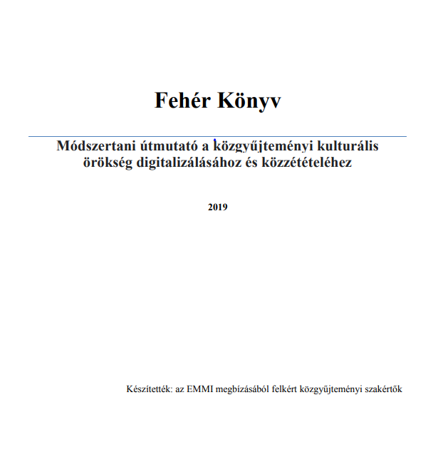
http://www.oszk.hu/sites/default/files/Feher_Konyv.pdf

Slide 9
KDS-K
1175/2018. (III. 28.) Kormányhatározat a Közgyűjteményi Digitalizálási Stratégia megvalósítása érdekében 2018–2021. évek között szükséges intézkedésekről

Slide 10
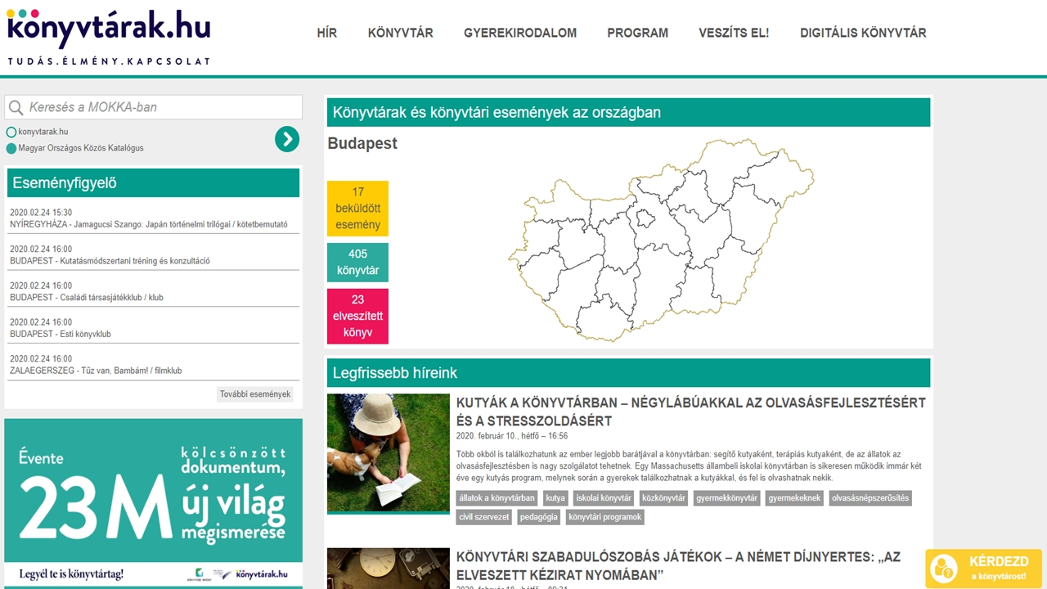

Slide 11
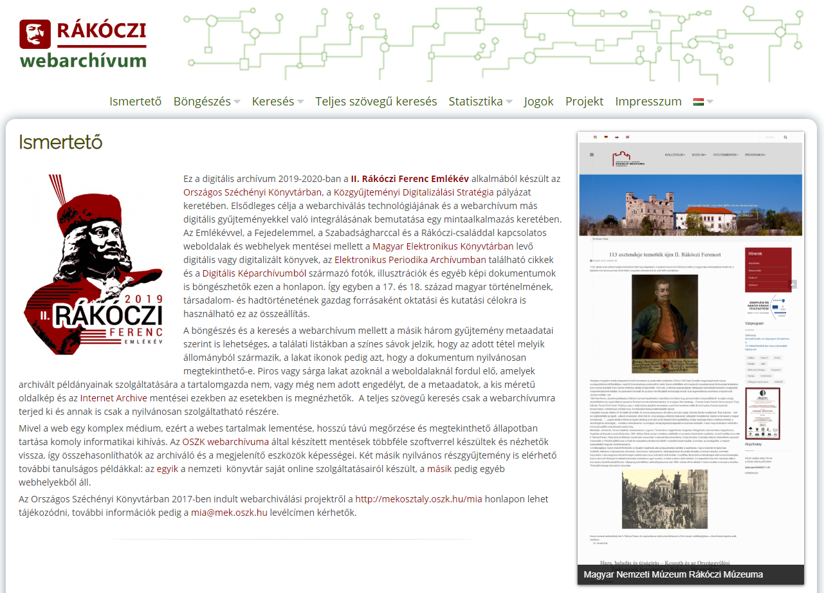

Slide 12
Rákóczi webarchívum
Elsődleges célja a webarchiválás technológiájának és a webarchívum más digitális gyűjteményekkel való integrálásának bemutatása egy mintaalkalmazás keretében
Az Emlékévvel, a Fejedelemmel, a Szabadságharccal és a Rákóczi-családdal kapcsolatos weboldalak és webhelyek mentései

Slide 13
Aggregáció fejlesztés
Pályázat a Közgyűjteményi Digitalizálási Stratégia végrehajtásához szükséges könyvtári digitalizálás támogatására (http://www.oszk.hu/kds-k/palyazat_2019)
Digitalizálási terv és digitális felvétel készítés (minimum 10000 felvétel)
Online szabadon hozzáférhető oktatási tartalmak létrehozása

Slide 14
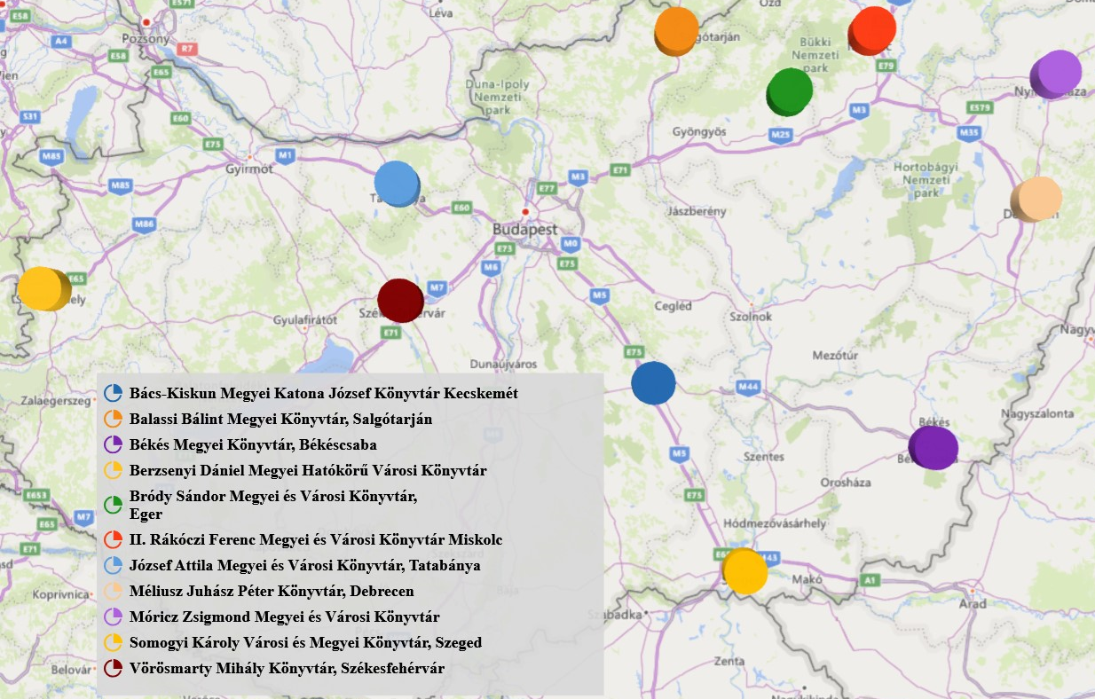

Slide 15
Pályázatok eredményei
11 pályázó
65 000 oldalnyi könyv
200 000 oldalnál is több folyóirat
25000 aprónyomtatvány
Változatos megoldások oktatást segítő tartalomszolgáltatásokra

Slide 16
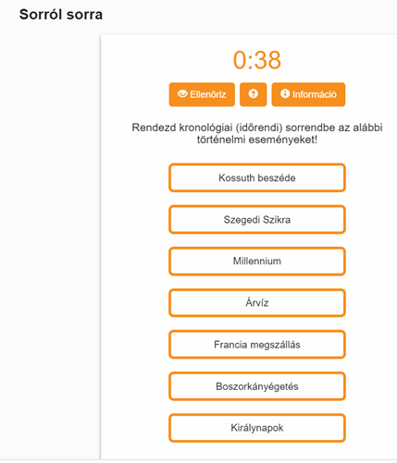
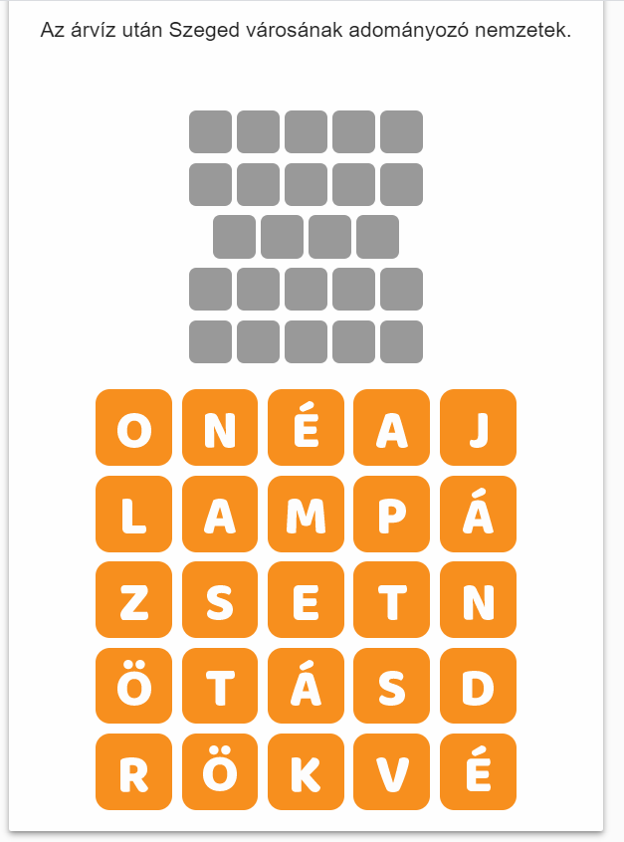

Slide 18
Berzsenyi Dániel Megyei Hatókörű Városi Könyvtár, Szombathely

Slide 19
A pályázó feladata az OSZK webarchiválási tevékenységének segítése, elsősorban a helyi vonatkozású oktatási, tudományos és kulturális online tartalmak esetében. Részfeladatok: archiválandó webhelyek válogatása, jogtulajdonosok elérhetőségének kiderítése, a mentett weboldalak minőségének ellenőrzése és metaadatok készítése

Slide 20
Megyünk tovább!
Maczelka Árpád
maczelka.arpad@oszk.hu
„404 Not Found – Ki őrzi meg az internetet?” videókonferencia és workshop – 2020.12.02.

